Slide 1
Организация дефектологического сопровождения детей с РАС в 2017/18 учебном году

Slide 2
Проблема | Этапы работы | Формы, методы, приемы работы | Результат
Отсутствует потребность в контакте. При попытке установить контакт возникают протестные реакции | Установление контакта | Наблюдение за поведением, с целью определения значимых стимулов. Определение сильных и слабых сторон в развитии ребенка | Определены предпочтения ребенка (игрушки, игры, картинки, виды деятельности), материал для построения коррекционно-развивающей работы
Полевое поведение. Агрессия. Возникновение протестных реакций (крик, визг, истерика) | Формирование навыков целенаправленного поведения | Использование значимых стимулов для снижения протестных проявлений. Построение совместной деятельности с использованием значимых стимулов. | Установлен контакт, организована совместная деятельность, снижены протестные реакции, дети охотно идут на контакт
Организация структурированного процесса обучения | Выработка навыков учебного поведения | Предметно-практическая деятельность (с использованием значимых стимулов) за рабочим столом, введение новых видов деятельности | Адекватная реакция на ситуацию целенаправленного взаимодействия, выполнение простых инструкций (подойди, сядь, возьми, покажи, дай, принеси), удержание учебного поведения от 5 -10 мин, заканчивают занятия по звуковому сигналу, уход от значимых стимулов
Отсутствие речи, эхолалия. | Развитие коммуникативных навыков | Развитие речевой активности в процессе предметно практической деятельности: (кошка – мяу; повтори) путем проговаривания всех действий (кошка пьет молоко – язычком, посмотри, покажи как кошка пьет молоко?), проговаривание названия предметов (это птица – скажи «птица»), стимулирование речевой активности путем слушания и заучивания песенок, стишков, просмотра обучающих мультфильмов | Проговаривают приветствие, проговариваю имя, отчество педагога, обращаются за помощью словом, жестом, называют названия предметов по инструкции (Что это?)
Отсутствие познавательной активности в предлагаемой деятельности | Познавательное развитие | Наблюдение за проявлением интереса к определенным видам деятельности. Встраивание этих видов деятельности в процесс взаимодействия и развития. | Проявляют кратковременную познавательную активность в предлагаемой деятельности, включаются в процесс обучения.

Slide 3
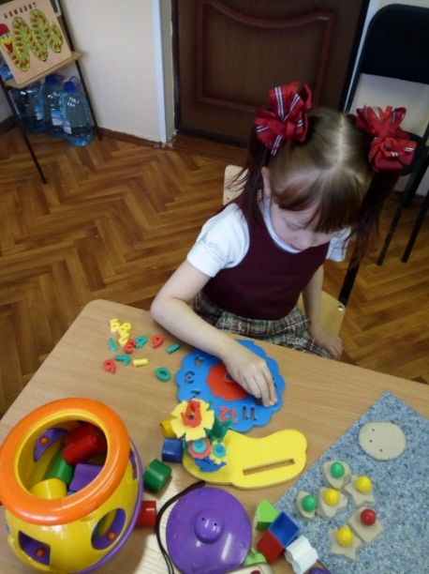
Семушева Елизавета
Навыки целенаправленного взаимодействия
Слабые стороны | Сильные стороны | Результат коррекционно – развивающей работы.
Полевое поведение Нет реакций на обращенную речь Неприятие организованной деятельности/протестные реакции | Контактна Хорошая слуховая память | устойчивые | проявляются ситуативно
 |  | здоровается подает руку знает расположение кабинета проявляет положительные эмоциональное реакции в процессе деятельности реагирует на звуковой сигнал, инструкцию (по окончанию занятия) | реагирует на свое имя фиксирует взгляд на лице педагога (коротковременно0 выполняет простые инструкции
Предпосылки учебной деятельности
Слабые стороны | Сильные стороны | Результат коррекционно – развивающей работы.
Низкий уровень познавательной активности Отвлекаемость Не удерживает учебное поведение Плохо развита мелкая моторика Неправильный захват письменных принадлежностей (карандаша, кисти, ручки) | Ведущая деятельность – игровая Любит петь | устойчивые | проявляются ситуативно
 |  | Удерживает учебное поведение (5-10 мин) Знает основные цвета Выполняет прямой порядковый счет в пределах 10 (механически) Опускает формы в прорези путем примеривания Проявляет интерес к лепке, рисованию красками, предметно-практической деятельности с использованием различных материалов. | принимает предложенную деятельность выполняет движения рук по показу выполняет с помощью задания с использованием кисти, цветных карандашей обводку по контуру называет цвета, геометрические фигуры Заучивает обучающие песенки, тексы пальчиковых гимнастики

Slide 4
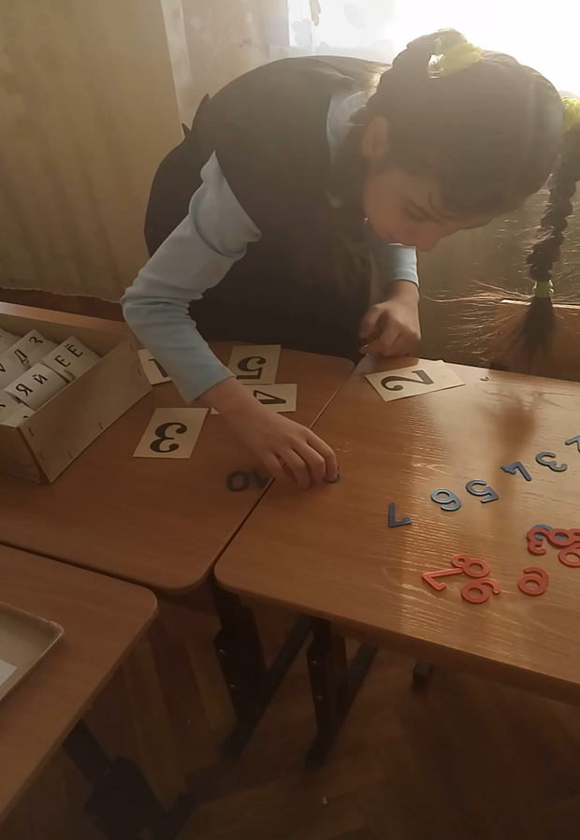
Потапова Ольга
Навыки целенаправленного взаимодействия
Слабые стороны | Сильные стороны | Результат коррекционно – развивающей работы.
Трудно устанавливает контакт Нет реакций на обращенную речь Неприятие организованной деятельности/действует неадекватно, бесцельно, хаотично Протестные реакции, агрессия | Может самостоятельно организовать деятельность, игру (играет сама с собой) | устойчивые | проявляются ситуативно
 |  | положительные эмоциональное реакции в процессе деятельности (здоровается , подает руку, улыбается) знает расположение кабинета правильно реагирует на звуковой сигнал, инструкцию (по окончанию занятия) | знает и называет педагога по имени реагирует на свое имя фиксирует взгляд на лице педагога (кратковременно) позволяет включиться педагогу в совместную деятельность (игру) выполняет простые инструкции обращается за помощью (жестовое обращение)
Предпосылки учебной деятельности
Слабые стороны | Сильные стороны | Результат коррекционно – развивающей работы.
Отвлекаемость Не удерживает учебное поведение Не развита мелкая моторика Неправильно удерживает принадлежности (карандаш, кисть, ручку) Низкий уровень познавательной активности Избирательность в деятельности Агрессия | Проявляет интерес к карточкам с изображениями птиц, животных, книгам с картинками Музыкальным учебным играм Обучающим мультфильмам к конструированию собиранию крупных пазлов, мозаик, предметно-практической деятельности | устойчивые | проявляются ситуативно
 |  | Удерживает учебное поведение (5-10 мин) Знает основные цвета, некоторые геометрические фигуры (круг, квадрат, треугольник) Знает и называет буквы алфавита Выполняет прямой порядковый счет в пределах 20 (механически; проговаривает) Знает и называет цифры в пределах 10 | принимает предложенную деятельность с помощью лепит из пластилина выполняет простые сюжетные рисунки (рука в руке) собирает пазлы называет овощи, фрукты конструирует и собирает мозаики по схеме

Slide 5
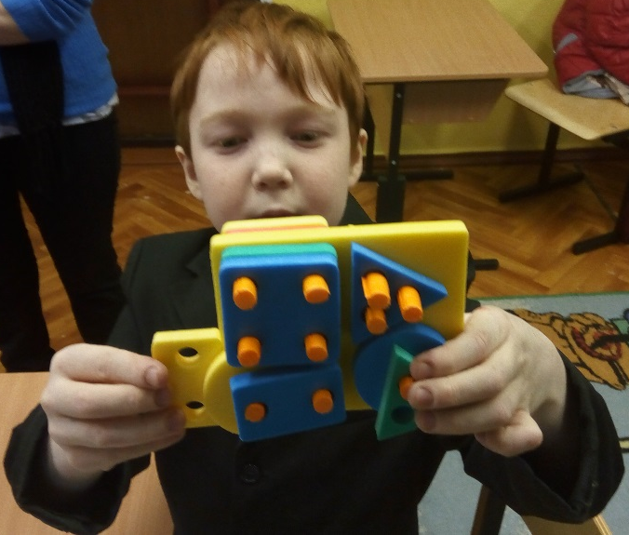
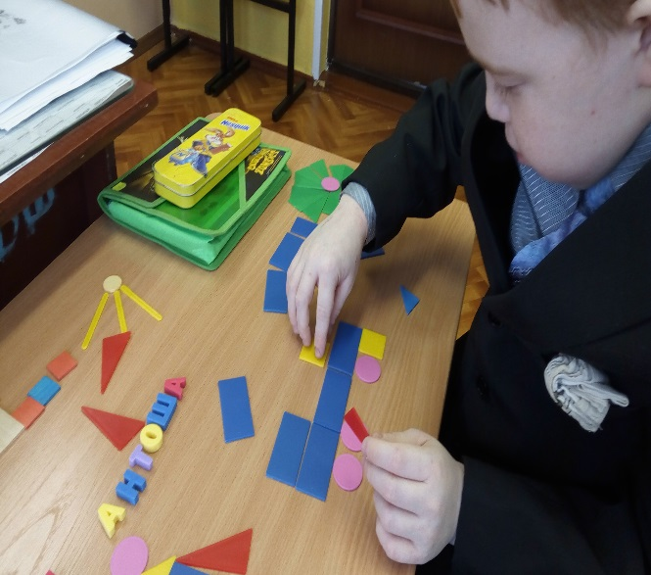
Касимов Антон
Навыки целенаправленного взаимодействия
Слабые стороны | Сильные стороны | Результат коррекционно – развивающей работы.
 |  | Выработанные навыки
Частая смена настроения Бурные протестные реакции Взаимодействие возможно только в «поле» выбранном ребенком Ведущая деятельность «игровая» | Может самостоятельно организовать и предложить деятельность | устойчивые | проявляются ситуативно
 |  | реагирует на свое имя фиксирует взгляд на лице педагога вступает в речевой диалог проявляет положительные эмоциональное реакции в процессе деятельности самостоятельно ориентируется в пространстве школы знает расположение кабинета, в его пространстве действует четко поставленной инструкции обращается за помощью | протестные реакции, неприятие деятельности, бесцельная деятельность
ЗУН
Слабые стороны | Сильные стороны | Результат коррекционно – развивающей работы.
Отвлекаемость Удерживает учебное поведение 5-10 мин. Не развита мелкая моторика Неправильно удерживает принадлежности (карандаш, кисть, ручку) Избирательность в деятельности Сопровождение учебного процесса игрушками | Принимает роль ученика Проявляет интерес к конструированию собиранию крупных пазлов, мозаик, предметно-практической деятельности С помощью значимых стимулов возможно активизировать познавательную активность | устойчивые | выполняются с помощью
 |  | Удерживает учебное поведение (20-30 мин) Знает основные цвета, геометрические фигуры Знает и называет буквы алфавита Выполняет прямой порядковый счет в пределах 10 Знает и называет, записывает цифры в пределах 10 Конструирует используя различные материалы | Соотносит строчные и печатные буквы алфавита Записывает свое имя Читает по слогам Определяет количество предметов путем пересчета Соотносит количественное и числовое выражение Выполняет арифметические действия а пределах 10 Решает задачи по картинкам

